Slide 1
Does it pay-off to build green?
Future for energy efficient residential buildings: a study of developers on the housing market in Sweden
ERES 2010
KTH Architecture and Built Environment
Agnieszka Zalejska- Jonsson
agnes.jonsson@abe.kth.se

Slide 2
Energy consumption in buildings
185
156
110
70
50
55
30
40

Slide 3
Construction of dwellings in Sweden
Source: Statistics Sweden (SBC) and passivhuscentrum.se

Slide 4
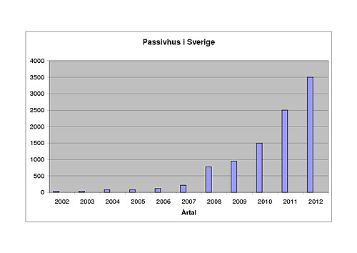
Passive and low energy houses in Sweden
Source: passivhuscentrum.se

Slide 5
The study
Housing developers (clients) view on investment cost, energy efficiency, profitability and future development of green residential buildings
Survey sent in February and March 2010
Notes:
Byggherrens synpunkter med avseende på investeringskost, energieffektiva åtgärder och utvecklingen av framtida gröna byggnader marknaden
Enkäten skickades i februari och mars

Slide 6
Respondents
Survey distributed to:
99 persons
36 housing companies
Addressed to:
Project leaders, executives, environment and development chief advisors
Responded:
34 persons (37%)
17 private
17 public
24 companies (67%)
Notes:
99 person
36 företag

Slide 7
What have we asked about?
Environmental goals
Experience in building energy efficient multi-family buildings
Cost and benefits of energy efficient measures
Future plans and view on green construction
Notes:
Vi har frågat om :
Miljömål med avseende på bostäder
Erfarenhet vilken företaget hade i byggande av gröna bostäder
Kost och lönsamhet av hela gröna projekt, av energieffektiva åtgärder samt komponenter som påverkar mest på kostnad och lönsamhet
Företagets planer för byggande av gröna bostäder samt deras synpunkter när det gäller gröna marknaden utveckling

Slide 8
Environmental goals
Notes:
Energi är det primära målet för mesta företag
Den andra prioriteten var miljövänliga material, vidare följde frågan om energi källan
Till andra miljöfrågor som var viktiga för företag var:
Avfalls, återvinning samt utbildning och miljömedvetenhet av hyresgäster

Slide 9
Environmental goals
Notes:
Vi har frågat om vilka komponenter står i fokus när det gäller gröna bostäder
Det viktigaste var energi, mycket bar isolering och luftethet

Slide 10
Total investment cost
Total investment cost for green buildings in comparison with traditional residential buildings
20% - Difference insignificant
30% - Higher cost , less 5%
40% - Higher cost , between 5%-10%
Notes:
75% tycker att det är dyrare att bygga grönt
40% tycker att det kostar 10% mer att bygga miljövänligt
20% tycker att kostnader skiljer sig inte mycket mellan grönt och traditionellt byggande
När det gäller kostnadstyperna, det är material och arbetskraft som påverkar kostnaderna mest

Slide 11
Labour
Labour expenses are 10% higher for green buildings
There is need for higher quality works in green buildings (75%)
Need for higher accuracy and knowledge
Notes:
60% som svarade tycker att arbetskraft kostar ca 10% mer än i de traditionella byggande
Det finns ingen tveksam att gröna byggnader kräver högre kvalitet av arbete
Generell de som svarade tycker att gröna byggande kräver mer kunskap från byggare
Approximately 45% of respondents agree that “construction of green buildings requires more knowledge”, but approximately 50% don’t fully agree.

Slide 12
Material
Material costs 10% more in green building construction than in traditional project
Most expensive components:
Insulation
windows
ventilation
Most profitable energy measures:
good insulation
mechanical heat recovery system
air tight building
Notes:
65 % personer sa att material kostar ca 5-10% mer
Föst och främst är det isolering, ventilation system och fönster som är betydligt dyrare, men
! Ventilation närmar sig i svaren att vara på samma kostnadsnivån som i de traditionella projekter
Vi frågade vilka energisparåtgärder är mest lönsamma, och de som svarade tycker att det är mycket bra isolering, lufttäthet och FTX
I huvudtaget produkter och material är med bättre kvalitet i de gröna bostäder
Det stora noggrannhet som gröna byggnader kräver kan påverkar antal byggfel, det visar sig dock inte enligt
Nästan hälften instämmer med denna påståenden.

Slide 13
Operation and Maintenance
Operation cost are expected to decrease at least 20%
Reaching designed energy efficiency may require certain amount of technical adjustments
Green buildings may be greater challenge for property management companies
Notes:
Man förväntar sig att driftkostnaderna kommer att vara minst 20% lägre än i traditionella byggnader (60%)
Man förväntar dock inte att underhåll kostnad blir lägre
Allmänt tycker att gröna bostäder ställer högre krav på förvaltar, bara 10% instämmer
Technical adjustment – 45% fully agree
Green buildings may be greater challenge for property management companies almost 40% agree and 10% disagree

Slide 14
Energy efficiency and Profitability
Notes:
Majoritet som svarade sa att de har installerat energisnåla utrustning, den andra mest nämnda var individuell vattenmätare

Slide 15
Energy efficiency and Profitability
Notes:
Till vilken nivå på energiförbrukning är energisparåtgärder normalt lönsamma?
Varje femte som svarade tycker att det finn inga särskilda gränsen ….
Majoritet svarade att det mest lönsamma är låg energi hus ca 60-50 kWH/m2 som egentligen motsvara passivhus standard
Vilken bostad vill byggherre bygga i framtiden?

Slide 16
Future plans
Notes:
De vill bygga
Passivhus/ låg energi hus ca 55 kWh/m2
Det visar sig att byggherre ser optimistisk på gröna bostäder, anser att det finns affärsmöjligheter, men
Ser inte på det samma set när det gäller byggbranschen. 70% (majoriteten) tycker attbygg branschen är inte redo för att bygga med noggrannheten och good kvalitet som krävs inom gröna bostäder.
De vill bygga för att
Det är bra affärsmöjligheter (85%)
Stärker företagets varumärke (60%)
På grund av krav från kommun eller stat (40%)

Slide 17
Future plans
90% respondents absolutely is going to build green in the future, remain 10% consider green plans
Only 10% thinks that industry is ready to deliver green buildings (with quality and accuracy that is needed)
Almost 85% practitioners plan to build green residential buildings because it is a good business opportunity
60% plan to build green because it is strengthening company position
Only 40% base plans to build green buildings on requirement from regional construction municipalities
Notes:
De vill bygga
Passivhus/ låg energi hus ca 55 kWh/m2
Det visar sig att byggherre ser optimistisk på gröna bostäder, anser att det finns affärsmöjligheter, men
Ser inte på det samma set när det gäller byggbranschen. /=% (majoriteten) tycker attbyggbranschen är inte redo för att bygga med noggrannheten och good kvalitet som krävs inom gröna bostäder.
De vill bygga för att
Det är bra affärsmöjligheter (85%)
Stärker företagets varumärke (60%)
På grund av krav från kommun eller stat (40%)

Slide 18
Growth of green construction
Technology development
Knowledge
Scale of production
Notes:
Vad som krävs för att produktionen av gröna bostäder skulle kunna växa i snabb takt?
Byggherren påpekade förs och främst på behovet av byggteknikutveckling som faktor vilken kan påverkar mest på gröna byggande utväckling

Slide 19
Growth of green construction
Financial incitements for practitioners
No need for obligatory certification
Notes:
Financial incitament som differentierad skatt eller investeringsbidrag skulle hjälpa att produktionen av gröna bostäder skulle kunna växa i snabb takt
Marknad måste efterfråga gröna bostäder
Miljöcertifikat ej viktigt

Slide 20
Summary
Green residential buildings more are expensive than traditional - approx. 6%
Critical components:
Insulation
Airtight building’s envelope
Mechanical heat recovery system
Building green is a good business

Slide 21
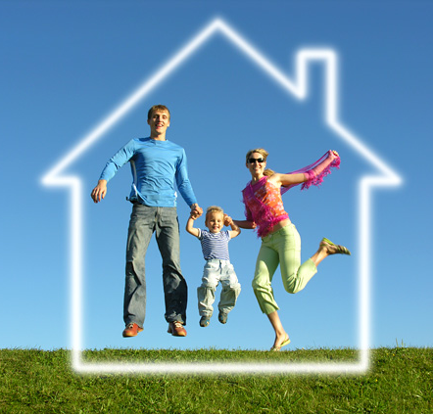
What the tenants think?

